Slide 1
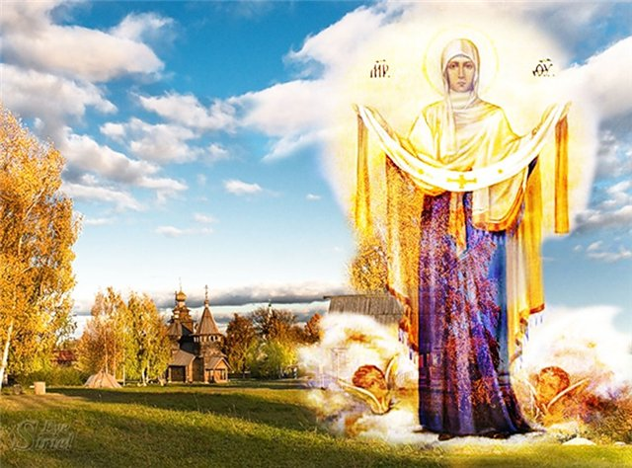
Діво Пресвятая – Матір матерів,
Пригорни до серця всіх своїх синів.
Освіти їх душі світлом золотим,
Виповни любовю неспокійний дім,
Научи, як землю вберегти від зла,
Розумом діянням і крилом тепла.
Зоря-зоряниця,сонце доброти,
Землю України
щастям освіти!

Slide 2
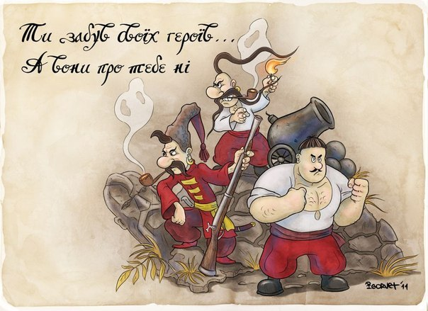

В турецькій мові слово «козак» означає вільна, незалежна людина. Слово «козак» сприймається до синоніма «лицар», нежонаті, войовничі люди, саме вони називалися товариством або лицарством.

Slide 3

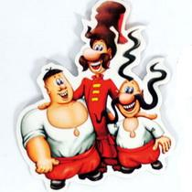
«Візитна картка»

Slide 4
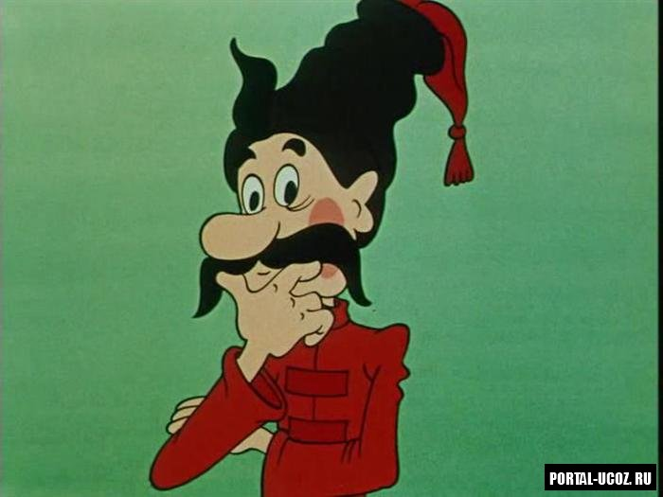
«Розминка»

Slide 5
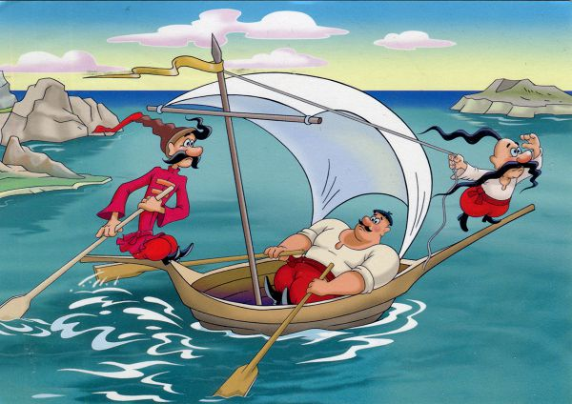
«Хто в домі господар»

Slide 6
Гетьман
Обозний
Писар
Суддя
Осавули
- наділявся вищою судовою та виконавчою владою, був Головно-командуючим Війська запорозь-кого.
– керував артилерією
– очолював військову канце-лярію й відав усім діловодством Січі.
– чинив суд
– порученці гетьмана

Slide 7
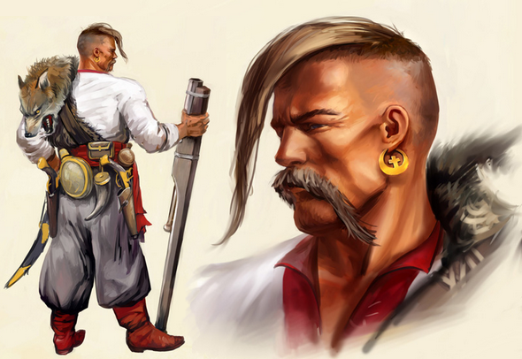
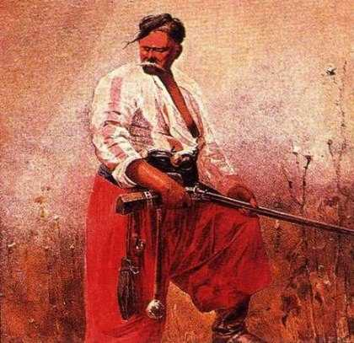
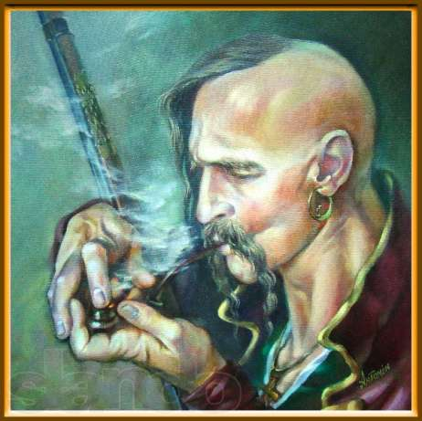
«З постриженою головою на якій був тільки чуб (оселедець), з довгими вусами на верхній губі, вічно тримаючи люльку в зубах, погляд завжди був похмурим, зустрічаючи сторонніх спочатку непривітно, неохоче відповідаючи на питання, згодом лагіднішав, веселішав.»

Slide 8
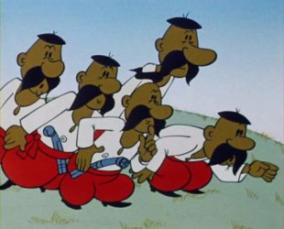
«Веселий козак»

Slide 9
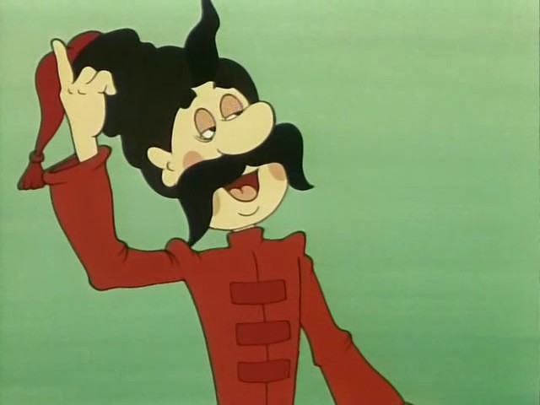
«Козацькі клейноди»

Slide 10

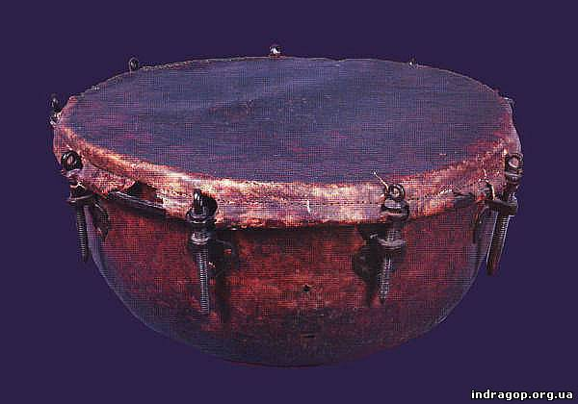
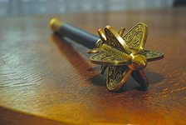
корогва
литаври
пірнач

Slide 11
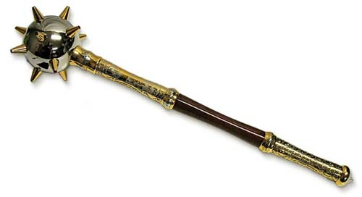
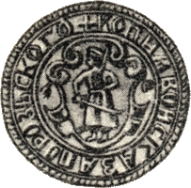
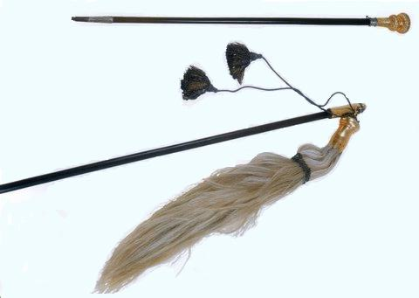
булава
печатка
бунчук

Slide 12

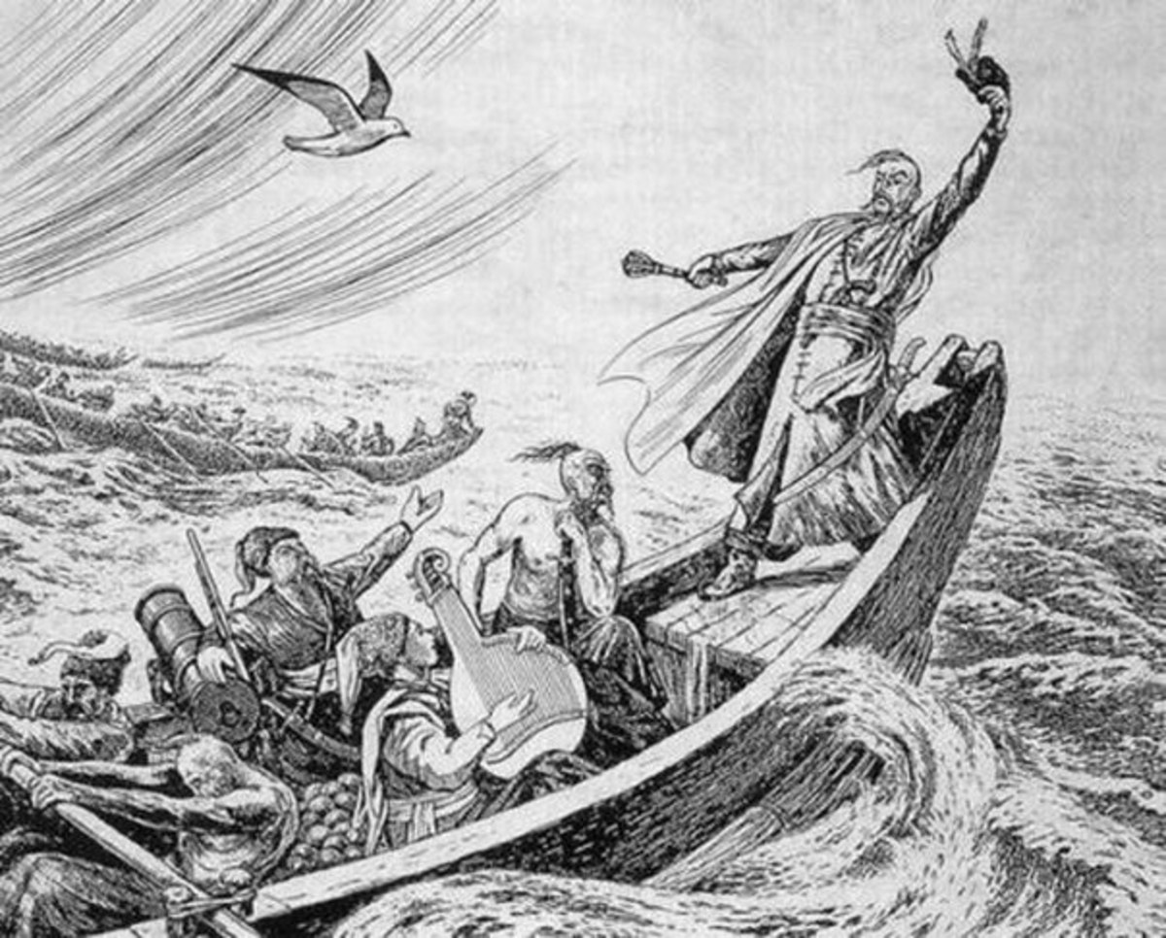
«... Човни козацькі, маючи з кожного боку по 10-15 весел, плавають на веслах швидше за турецькі галери... Помічають же ворожий корабель чи галеру швидше, ніж турки помітять їх човни, що піднімаються над морською поверхнею не більше ніж на 2,5 фути»

Slide 13
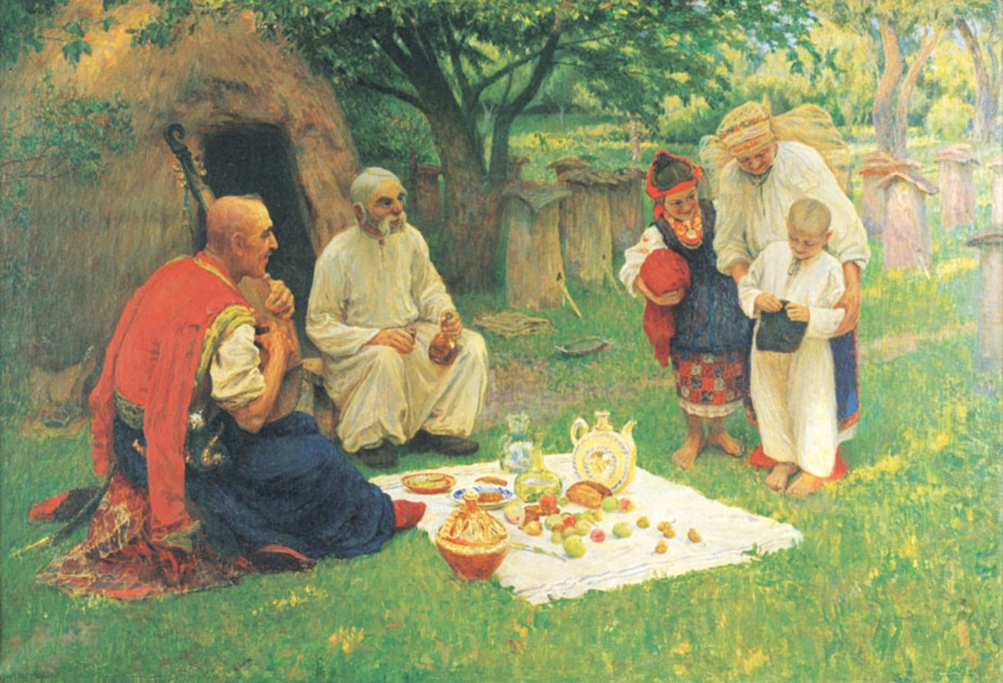
Існував у запорожців цікавий звичай. Їх курені були завжди відкриті. Мандрівник чи перехожий може зайти туди, погостювати, попоїсти і рушити далі в дорогу. І це навіть якщо господаря немає
вдома. Однак існувало суворе правило,
з куреня нічого не виносити,
а інакше – покарання.

Slide 14
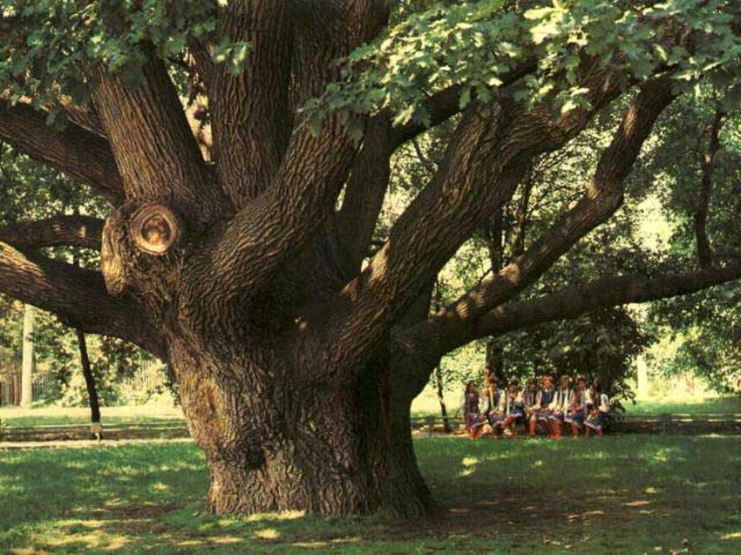
Розповідають, що на Хортиці досі росте величезний дуб, оспіваний у козацьких піснях і легендах. В деяких з них розповідається, що запоріжці проводили під ним свої обряди,
йдучи на бій. Подейкують, що цьому
дереву уже 700 років.

Slide 15
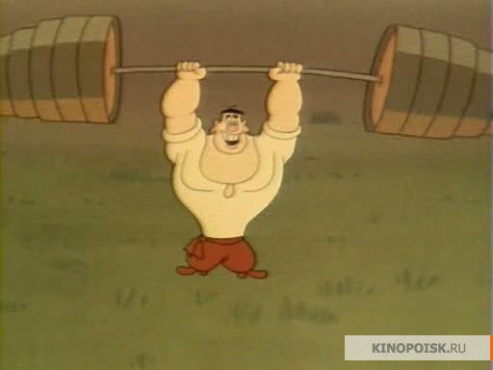
« Козацькі розваги»

Slide 16
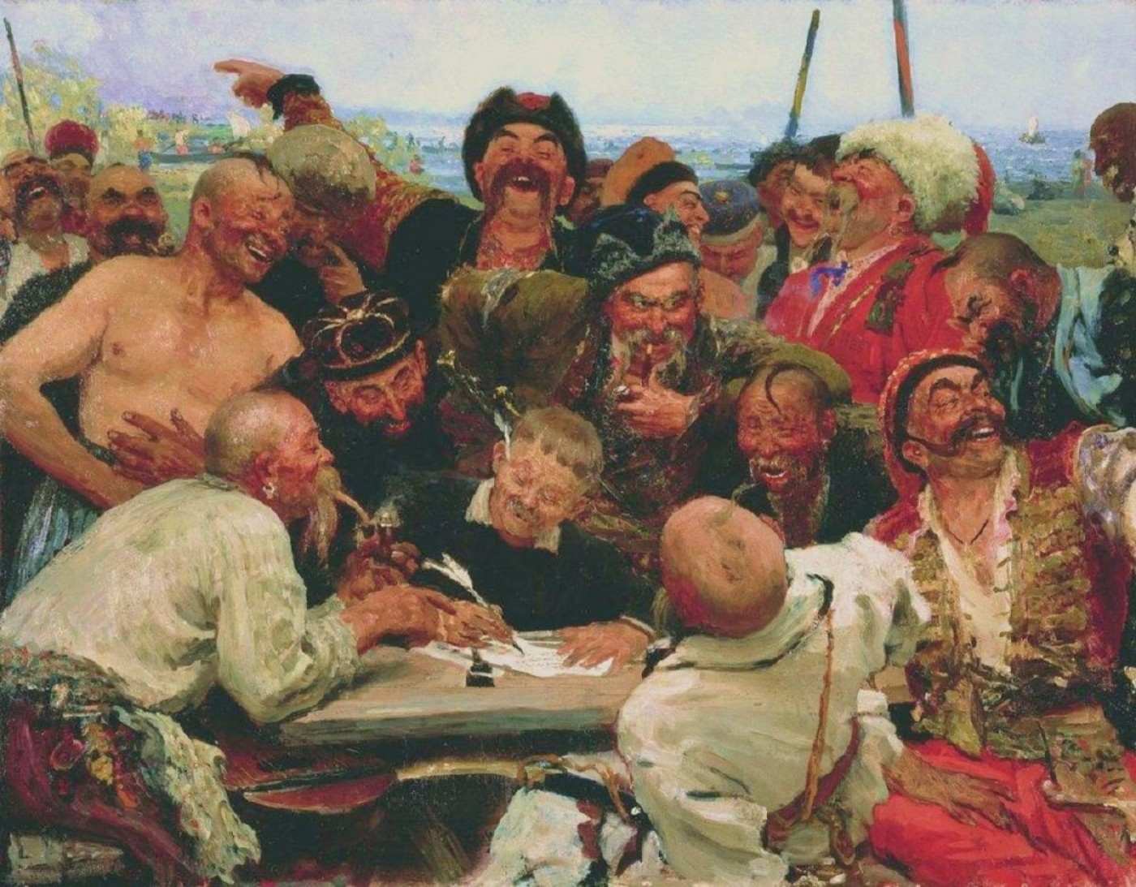

Slide 17
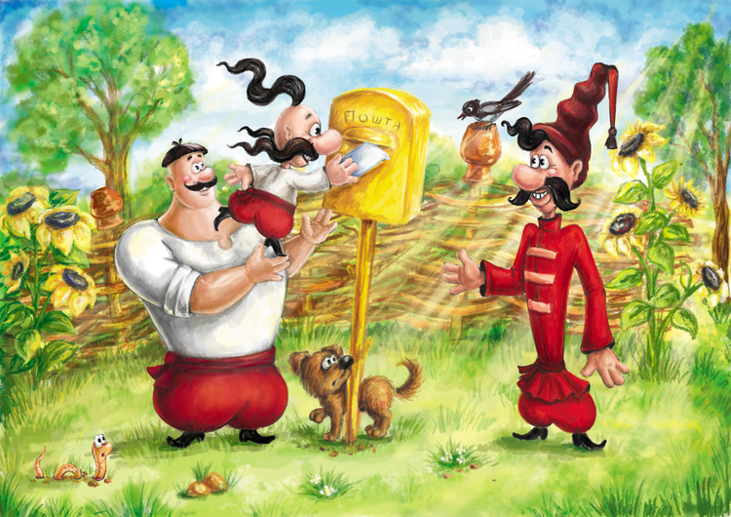
«Розшифруй»

Slide 18
Запорозькі Козаки Турецькому Султанові!
Ти — шайтан ре-ць-ту-кий , проклятого чорта брат і риш-ва-то, самого ци-Лю-ра-фе внук. Який ти в дідька лицар, коли не вмієш голим гузном їжака забити?! Не годен ти синів
ис-ти-ян-хр-ких-сь під собою мати! Вавилонський ти хар-ку, македонський колесник, єрусалимський вар-бро-ник, олександрійський козолуп, Великого і Малого Єгипту р-сви-на. Тебе самого і твого війська ми не боїмось — землею і водою будемо битися з тобою, нехристе проклятий! Так тобі козаки по-ві-від-ють-да.

Slide 19
«Запорозькі Козаки Турецькому Султанові!
Ти – шайтан турецький, проклятого чорта брат і товариш, самого Люцифера внук. Який ти в дідька лицар, коли не вмієш голим гнузном їжака забити?! Не годен ти синів християнських під собою мати! Вавилонський ти кухар, македонський колесник,олександрійський козолуп, Великого і Малого Єгипту свинар. Тебе самого і твого війська ми не боїмось землею і водою будемо битися з тобою, нехристе проклятий! Так козаки тобі відповідають.»

Slide 20
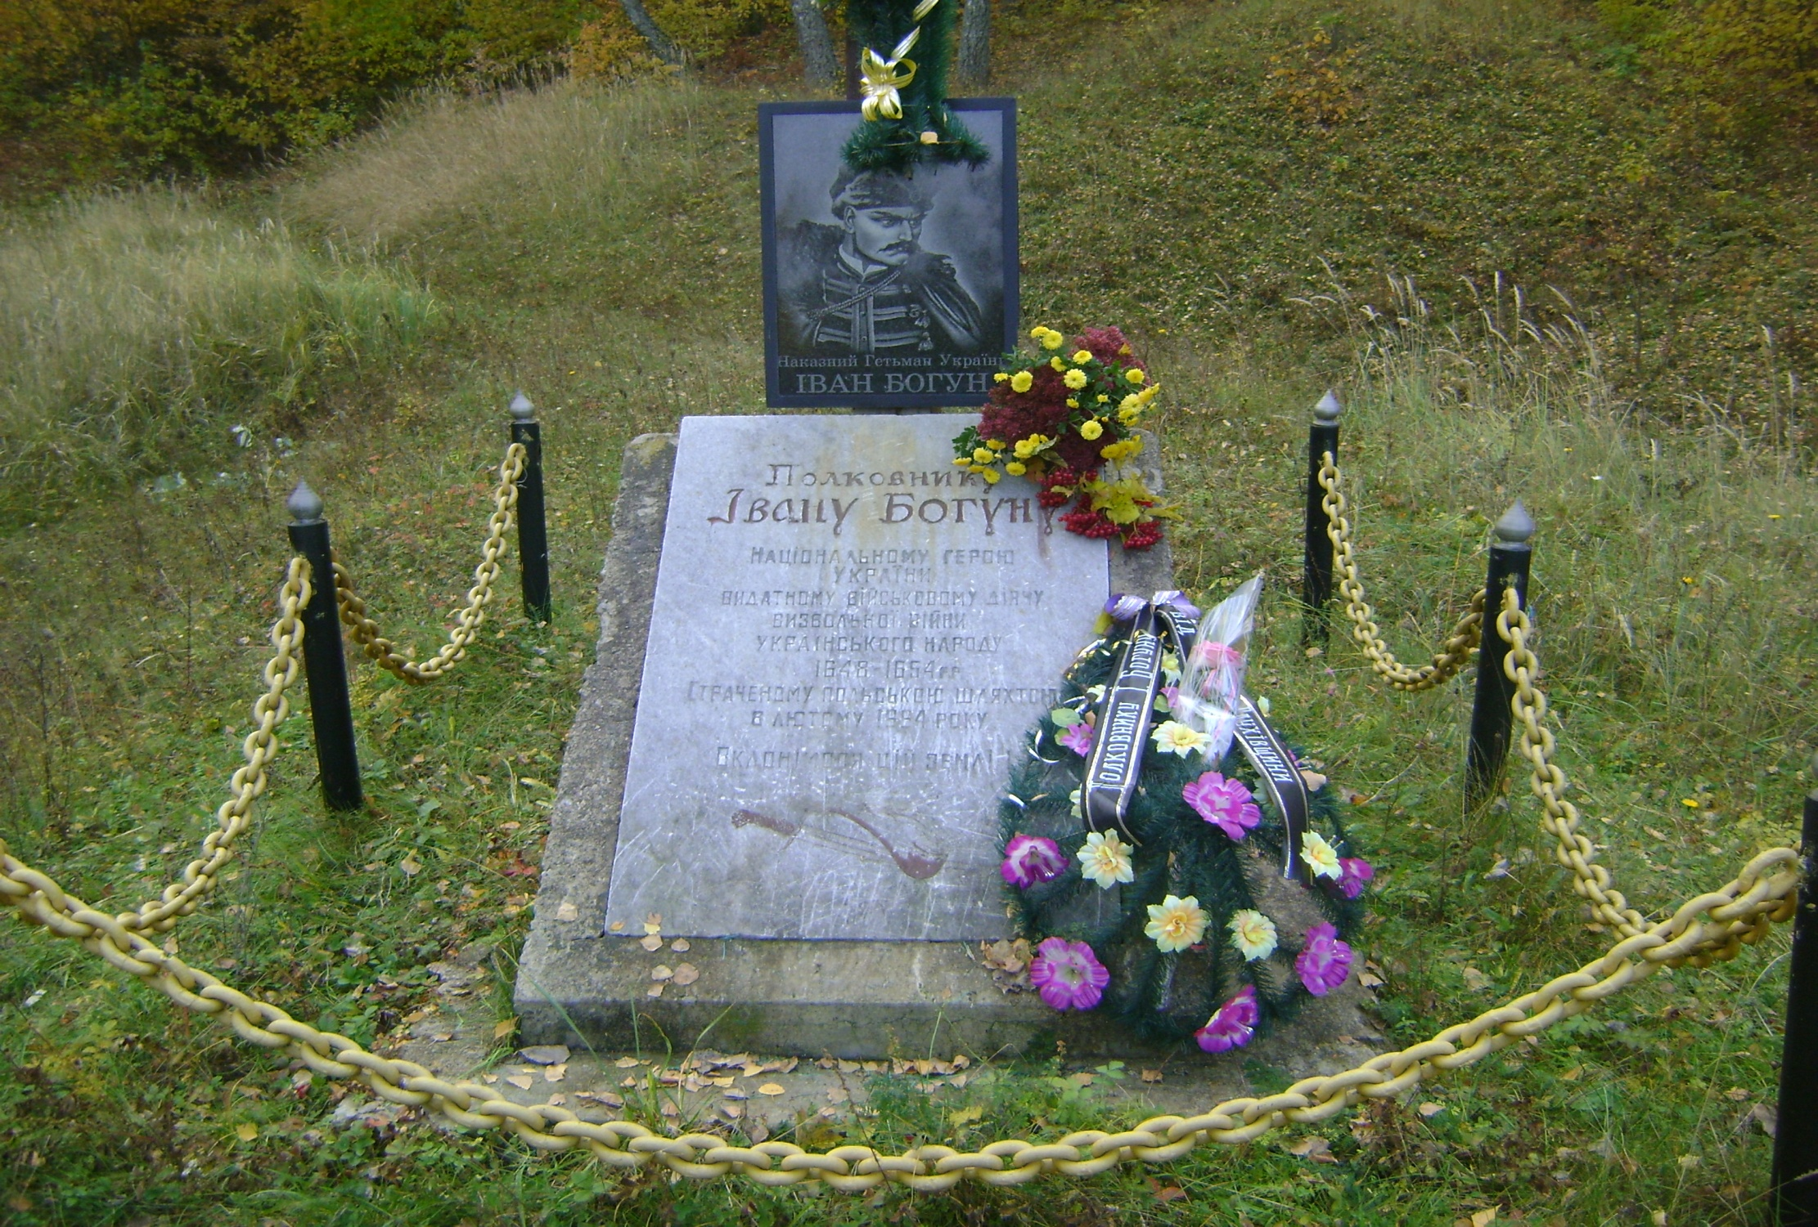

Slide 21
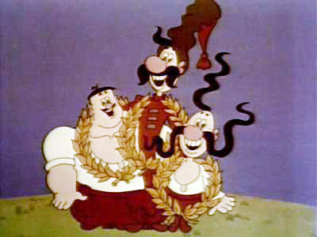
Вітаємо переможців!

Slide 22
Діво Пресвятая – Матір матерів,
Пригорни до серця всіх своїх синів.
Освіти їх душі світлом золотим,
Виповни любовю неспокійний дім,
Научи, як землю вберегти від зла,
Розумом діянням і крилом тепла.
Зоря-зоряниця,сонце доброти,
Землю України
щастям освіти!

